Slide 1
Pemodelan Simulasi Sistem Diskrit
Muhammad Muaidi
202187001

Slide 2
Pengantar
Sistem: Kumpulan entitas yang berinteraksi bersama-sama untuk mencapai suatu tujuan
Model: Representasi abstrak dari sebuah sistem aktual.
Jenis Model: Fisik dan Matematis

Slide 3
Karakteristik Sistem diskrit
State: deretan variabel suatu keadaan, atau
Event: kejadian dari sistem fisik yang berubah secara diskrit pada titik-titik tertentu.
Diskrit adalah sejumlah elemen berhingga yang berbeda atau elemen-elemen yang tidak bersambungan.
Lawan dari Diskrit adalah Continue

Slide 4
Sifat Karakteristik
Statis <> dinamis, dan
Deterministic <> stokastik, baik pada entitas atau suatu kejadian.
Pemodelan sistem diskrit sering disebut dengan DES Model(Discrete-Event Simulation Model)
Variabel Penting: waktu dan keadaan

Slide 5
Komponen Sistem Diskrit
Variable Keadaan Sistem (System State Variable) Kumpulan variable yang memuat semua informasi yang diperlukan (lengkap dan minimal) untuk mendeskripsikan sistem pada waktu tertentu.
Entitas (Entitity) Suatu obyek atau komponen dalam sistem yang membutuhkan representasi secara eksplisit di dalam model. Suatu entitas pada suatu system dapat bersifat dinamik atau static.

Slide 6
Komponen Sistem Diskrit
Atribut (Attributes) Karakteristik dari suatu entitas. Beberapa atribut dari suatu entitas dapat berupa variable keadaan status. Suatu atribut yang berlaku pada satu observasi mungkin tidak berlaku pada observasi yang lain.
Kejadian (Event) Suatu peristiwa yang dapat mengubah keadaan sistem.

Slide 7
Komponen Sistem Diskrit
Aktivitas (Activity) Kegiatan dari entitas dengan rentang waktu yang diketahui secara jelas kapan mulai dan selesainya. Aktivitas merupakan salah satu bentuk spesifikasi model. Rentang waktu aktivitas dapat konstan, berubah-ubah secara random mengikuti distrubusi statistik, input dari suatu file, atau ditentukan dan dihitung berdasarkan keadaan event. - Event Notice : catatan tentang event yang sedang terjadi atau yang akan terjadi. - Event List : disebut juga Future Event List (FEL) berisikan daftar event, khususnya event-event yang akan terjadi, disusun menurut waktu.

Slide 8
Komponen Sistem Diskrit
Tunda (Delay) Kegiatan dari entitas dengan rentang waktu yang tidak diketahui secara jelas kapan mulai dan selesainya. Merupakan bagian dari variable hasil simulasi. Delay dapat juga terjadi ketika pasokan sumber daya pelayanan sedang kosong (tidak terpenuhi pada saat tersebut) sehingga entitas harus menunggu untuk mendapat layanan.
Clock Variabel yang merepresentasikan total lama waktu simulasi.

Slide 9
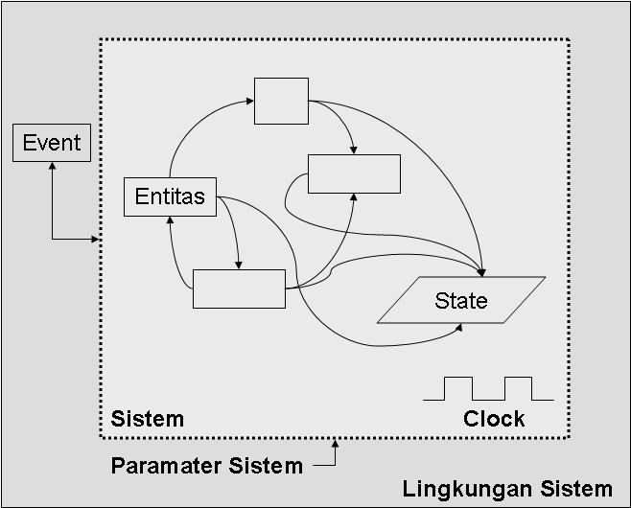

Slide 10
Contoh simulasi sistem diskrit sederhana
Misalkan suatu BPR “X” hanya mengoperasikan 1 orang teller untuk melayani nasabah, dimana waktu kedatangan nasabah ke BPR “X” berkisar setiap 1 sampai 10 menit. Seorang nasabah dilayani sekitar 1 sampai 6 menit. Akan dilakukan simulasi terhadap 6 orang nasabah untuk menghitung kinerja pelayanan seperti persentase waktu kosong teller, rata-rata waktu yang diperlukan nasabah untuk dilayani dan sebagainya. Misalkan waktu kedatangan dan waktu pelayanan dari 6 nasabah tersebut adalah sebagai berikut :

Slide 11
Contoh
Nasabah Ke | Waktu Antar Kedatangan (Menit)
1 | -
2 | 8
3 | 6
4 | 1
5 | 8
6 | 3

Slide 12
Contoh
Nasabah Ke | Waktu Pelayanan (Menit)
1 | 4
2 | 1
3 | 4
4 | 3
5 | 2
6 | 4

Slide 13
Simulasi Kedatangan
Asumsikan bahwa nasabah 1 datang pada menit ke 0 dan 8 menit kemudian datang nasabah ke 2. Jadi nasabah ke 2 datang pada menit ke 8. Sedang nasabah ke 3 datang 6 menit setelah nasabah ke 2, jadi nasabah ke 3 datang pada menit ke 14. Dengan analogi yang sama, nasabah ke 4 datang pada menit ke 15, nasabah ke 5 datang pada menit ke 23, dan seterusnya.

Slide 14
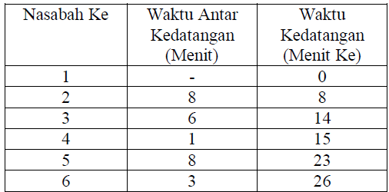
Simulasi Kedatangan

Slide 15
Simulasi Pelayanan
Nasabah 1 datang pada saat ke 0 dan langsung dilayani oleh teller selama 4 menit. Karena datang pertama kali, maka nasabah 1 tidak memerlukan waktu tunggu. Waktu pelayanan nasabah 1 dimulai menit ke 0 dan berakhir menit ke 4. Nasabah 1 berada dalam system selama 4 menit.
Nasabah 2 datang pada menit ke 8, berarti teller mempunyai delay (idle time) selama 4 menit. Nasabah ke 2 dilayani mulai menit ke 8 dan karena waktu layanan nasabah 2 adalah 1 menit maka layanan berakhir pada menit ke 9. Nasabah 2 tidak memerlukan waktu tunggu untuk dilayani, karena teller sebelumnya dalam keadaan idle. Nasabah 2 berada dalam system selama 1 menit.
Nasabah 3 datang pada menit ke 14, berarti teller mempunyai idle time selama 5 menit. Nasabah 3 dilayani mulai menit ke 14 dan berakhir pada menit ke 18. Nasabah 3 tidak memerlukan waktu tunggu untuk dilayani dan berada dalam system selama 4 menit.

Slide 16
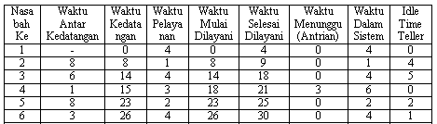
Simulasi Pelayanan
Jumlah waktu pelayanan = 18
Jumlah waktu tunggu (Antrian) = 3
Jumlah waktu dalam sistem = 21
Jumlah waktu idle teller = 12
Waktu selesai dilayani terakhir = 30

Slide 17
Simulasi Pelayanan
Rata2 waktu tunggu = 3/6 = 0.5 menit
Peluang nasabah harus menunggu untuk dilayani : 6(maksimum waktu dalam sistem)/6(jumlah nasabah) = 1 (100%)
Rata-rata waktu yang dibutuhkan nasabah dalam system : 21/6 = 3.5 menit
(Rata-rata waktu menunggu + rata-rata waktu pelayanan)
Rata-rata waktu pelayanan : 18/6 = 3 menit
Persentase teller menganggur : (3/30) * 100% = 10%
Rata-rata waktu antar kedatangan nasabah : 26/5 = 5.2 menit
Rata-rata waktu tunggu nasabah yang mengantri : 3/6 = 0.5 menit

Slide 18
Hasil
Berdasarkan hasil simulasi tersebut tampak bahwa sistem pelayanan nasabah pada BPR “X” belum bagus, sebab jumlah nasabah yang harus mengantri untuk mendapatkan pelayanan terhitung sangat tinggi yaitu 100% walaupun tingkat menganggur bagi teller hanya 10%.

Slide 19
Tugas kELOMPOK
Aplikasi DES?
Pengembangan DES Model?
Contoh Penerapan?
Presentasi Minggu depan dengan PPT. Terbatas untuk 2 kelompok saja!!
Aturan. Cepet2an kumpulin di email saya.
Email: sukasenyumm@windowslive.com

